Slide 1

UML
翻转课堂
汇报时间：2017年 10月 汇报人：G06小组

Slide 2
前 言
PREFACE
Unified Modeling Language (UML)又称统一建模语言或标准建模语言，是始于1997年一个OMG标准，它是一个支持模型化和软件系统开发的图形化语言，为软件开发的所有阶段提供模型化和可视化支持，包括由需求分析到规格，到构造和配置。 面向对象的分析与设计(OOA&D，OOAD)方法的发展在80年代末至90年代中出现了一个高潮，UML是这个高潮的产物。它不仅统一了Booch、Rumbaugh和Jacobson的表示方法，而且对其作了进一步的发展，并最终统一为大众所接受的标准建模语言。

Slide 3
简述UML
UML的几种视图
目录
CONTENTS
深入浅出UML类图
UML的现状及未来UML发展趋势

Slide 4
简述UML
在此添加关键词或相关内容
没有请删除

Slide 5

UML是什么？
首先，UML的一种面向对象的建模语言，除了UML之外，建模语言呢还包括Booch方法、OMT方法、Coad/Yourdon方法、OOSE方法。而UML，就是在Booch、OMT、OOSE等面向对象的方法及其它许多方法与资料的基础上发展起来的统一建模语言。
什么是模型？
简单的来说，模型就是现实的简化。航模大赛，一个个的航模，其实就是对实际生活中的航船的简化再造。
为什么引入模型的概念？
在软件开发中，之所以引入模型的概念，是为了能够更好地理解正在开发的系统。人对复杂问题的理解能力是有限的。通过建模，缩小所研究问题的范围，一次只着重研究它的一个方面。
为什么要引入UML模型？
从UML统一建模语言的定义不难发现，UML是一种标准化的建模语言。相当于一种在程序开发过程中的通用语言，所有开发的人都可以看懂！

Slide 6
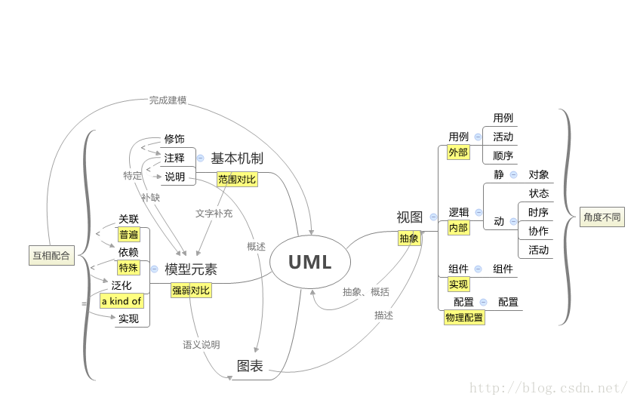
UML带来了什么？
UML可以描述以面向对象技术的任何类型的系统，描述一个系统的任何阶段，使系统便于为用户所理解。
01
UML分离了设计与具体实现、具体过程，进行可视化的建模。降低了分析人员和使用人员沟通不良的问题。
02
简单说来，UML其实可以是9种图，和4种关系。
UML可以对系统进行可视化的建模，但也不是任何一个系统都需要建模的。当我们建造住房、商品房，高楼大厦，艺术建筑等，会有工程师绘画图纸，进行建模。那么，当我们只是给自家的小狗、小猫建狗窝、猫窝，茅草棚的时候，我们还需要建模吗？应用到软件开发，我认为这是一样的道理！
03

Slide 7
UML的几种视图

Slide 8
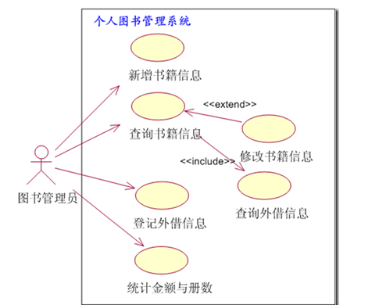
用例图（use case diagrams）
概念
描述用户需求，从用户的角度描述系统的功能
描述方式
椭圆表示某个用例；人形符号表示角色
目的
帮组开发团队以一种可视化的方式理解系统的功能需求

Slide 9
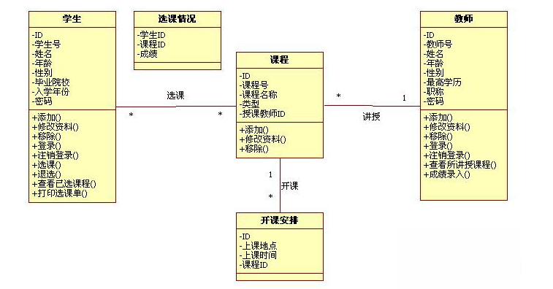
类图（class diagrams）
概念
目的
显示系统的静态结构，表示不同的实体是如何相关联的
表示一个逻辑类或实现类，逻辑类通常是用户的业务所涉及的事物；实现类是程序员处理的实体

Slide 10
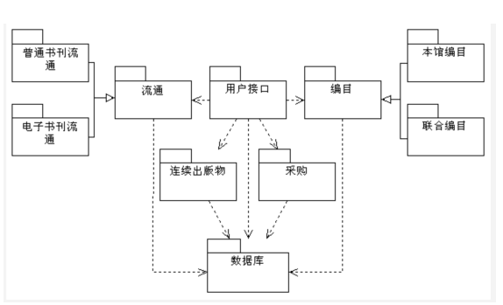
对象图（object diagrams）
概念
类图的一个实例，描述系统在具体时间点上所包含的对象以及各个对象的关系

Slide 11
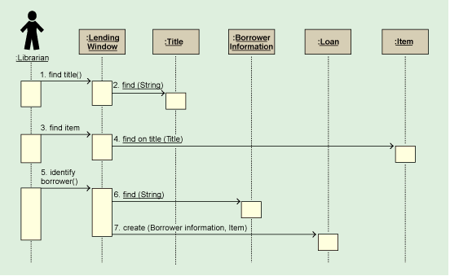
序列图（顺序图）
概念
描述对象之间的交互顺序，着重体现对象间消息传递的时间顺序
描述方式
横跨图的顶部，每个框表示每个类的实例或对象；类实例名称和类名称使用冒号分开
目的
显示流程中不同对象之间的调用关系，还可以显示不同对象的不同调用。

Slide 12
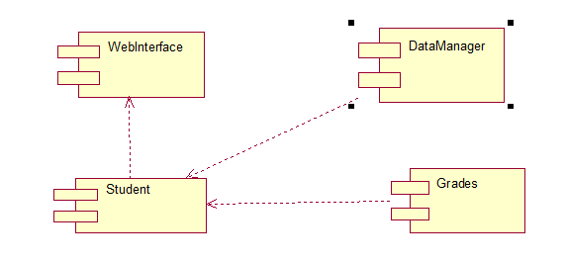
构件图（Component diagrams）
概念
描述代码构件的物理结构以及各构件之间的依赖关系
描述方式
构件
目的
提供系统的物理视图，根据系统的代码构件显示系统代码的整个物理结构

Slide 13
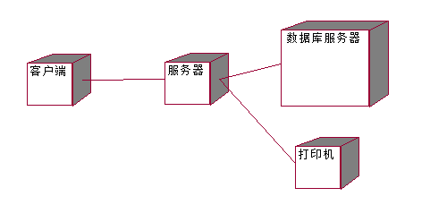
部署图（Deployment diagrams）
概念
系统中硬件的物理体系结构
描述方式
三维立方体表示部件
节点名称位于立方体上部
目的
显示系统的硬件和软件的物理结构

Slide 14
深入浅出UML类图

Slide 15
类
在UML 2.0的13种图形中，类图是使用频率最高的UML图之一。类图用于描述系统中所包含的类以及它们之间的相互关系，帮助人们简化对系统的理解，它是系统分析和设计阶段的重要产物，也是系统编码和测试的重要模型依据。
类(Class)封装了数据和行为，是面向对象的重要组成部分，它是具有相同属性、操作、关系的对象集合的总称。类图(Class Diagram)使用出现在系统中的不同类来描述系统的静态结构，它用来描述不同的类以及它们之间的关系。
在系统分析与设计阶段，类通常可以分为三种，分别是实体类(Entity Class)、控制类(Control Class)和边界类(Boundary Class)，下面对这三种类加以简要说明：
实体类：实体类对应系统需求中的每个实体，它们通常需要保存在永久存储体中，一般使用数据库表或文件来记录，实体类既包括存储和传递数据的类，还包括操作数据的类。实体类来源于需求说明中的名词，如学生、商品等。
01
控制类：控制类用于体现应用程序的执行逻辑，提供相应的业务操作，将控制类抽象出来可以降低界面和数据库之间的耦合度。控制类一般是由动宾结构的短语（动词+名词）转化来的名词，如增加商品对应有一个商品增加类，注册对应有一个用户注册类等
边界类：边界类用于对外部用户与系统之间的交互对象进行抽象，主要包括界面类，如对话框、窗口、菜单等。
02
03

Slide 16
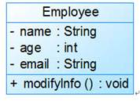
类的UML图示
图对应的Java代码片段如下：
在UML中，类使用包含类名、属性和操作且带有分隔线的长方形来表示，如定义一个Employee类，它包含属性name、age和email，以及操作modifyInfo()，在UML类图中该类如图所示：
public class Employee {
private String name;
private int age;
private String email;
public void modifyInfo() {
......
}
}

Slide 17
类图的属性
在UML类图中，类一般由三部分组成：
(1) 第一部分是类名：每个类都必须有一个名字，类名是一个字符串。
(2) 第二部分是类的属性(Attributes)：属性是指类的性质，即类的成员变量。一个类可以有任意多个属性，也可以没有属性
UML规定属性的表示方式为：
可见性 名称:类型 [ = 缺省值 ]
其中：
“可见性”表示该属性对于类外的元素而言是否可见，包括公有(public)、私有(private)和受保护(protected)三种，在类图中分别用符号+、-和#表示。
“名称”表示属性名，用一个字符串表示。
“类型”表示属性的数据类型，可以是基本数据类型，也可以是用户自定义类型。
“缺省值”是一个可选项，即属性的初始值。
(3) 第三部分是类的操作(Operations)：操作是类的任意一个实例对象都可以使用的行为，是类的成员方法。
UML规定操作的表示方式为：
可见性 名称(参数列表) [ : 返回类型]
其中：
“可见性”的定义与属性的可见性定义相同。
“名称”即方法名，用一个字符串表示。
“参数列表”表示方法的参数，其语法与属性的定义相似，参数个数是任意的，多个参数之间用逗号“，”隔开。
“返回类型”是一个可选项，表示方法的返回值类型，依赖于具体的编程语言，可以是基本数据类型，也可以是用户自定义类型，还可以是空类型(void)，如果是构造方法，则无返回类型。

Slide 18
UML的现状及未来UML发展趋势

Slide 19
UML的历程
UML是在多种面向对象建模方法的基础上发展起来的建模语言，主要用于软件密集型系统的建模。它的演化，可以按其性质划分为以下几个阶段：最初的阶段是专家的联合行动，由三位OO（面向对象）方法学家将他们各自的方法结合在一起，形成UML0.9。第二阶段是公司的联合行动，由十几家公司组成的“UML伙伴组织”将各自的意见加入UML，形成UML1.0和1.1，并作为向OMG申请成为建模语言规范的提案。第三阶段是在OMG控制下的修订与改进，OMG于1997年11月正式采纳UML1.1作为建模语言规范，然后成立任务组进行不断的修订，并产生了UML1.2、1.3和1.4版本，其中UML1.3是较为重要的修订版。目前正处于UML的重大修订阶段，目标是推出UML2.0，作为向ISO提交的标准提案。
UML在语法和语义的定义方面也做了大量的工作。以往各种关于面向对象方法的著作通常是以比较简单的方式定义其建模概念，而以主要篇幅给出过程指导，论述如何运用这些概念来进行开发。UML则以一种建模语言的姿态出现，使用语言学中的一些技术来定义。尽管真正从语言学的角度看它还有许多缺陷，但它在这方面所做的努力却是以往的各种建模方法无法比拟的。

Slide 20
UML的历程
从UML的早期版本开始，便受到了计算机产业界的重视，OMG的采纳和大公司的支持把它推上了实际上的工业标准的地位，使它拥有越来越多的用户。它被广泛地用于应用领域和多种类型的系统建模，如管理信息系统、通信与控制系统、嵌入式实时系统、分布式系统、系统软件等。近几年还被运用于软件再工程、质量管理、过程管理、配置管理等方面。而且它的应用不仅仅限于计算机软件，还可用于非软件系统，例如硬件设计、业务处理流程、企业或事业单位的结构与行为建模。
目前国内也有不少软件企业在学习并尝试使用UML。从总体上看，我国计算机界对UML的了解还相当初步，但是对它的崇拜程度却远远超过了西方发达国家。人们在学习和使用UML遇到和国外用户相同的疑难和困惑时，却不太敢怀疑UML有什么问题。所以国内几乎没有批评的声音，偶尔有一点，也会立即被捍卫的声音淹没，即使对UML一些最明显的缺点和错误也是如此。
相比之下，国际上对UML的讨论和评价则要客观得多。无论是Internet上的意见交流，或是每年一次的UML研讨会，还是学术期刊上发表的文章，都是既肯定其成绩，又指出其缺点和错误，并且以积极的态度提出建设性意见。在酝酿UML下一次的重大发布和筹划UML2.0作为ISO标准提案的最近两年内，围绕UML的讨论更为活跃和热烈。

Slide 21
UML的历程
我们可以得到关于UML现状及未来发展的重要信息：
◆UML已经取得重要成功，它已成为在软件工业中占支配地位的建模语言，并在许多领域的软件开发中得到应用。
◆UML还存在许多问题，自它产生之日起就从未离开过批评：用户和教师抱怨它内容庞大、难学难教而且太过复杂;学者认为它缺少一个精练的核心和定义良好的外围，有些语义定义得不够精确而且带有二义性;建模实践者认为它缺少支持自己领域建模要求的机制;工具开发商则因为规范本身的不确定性而产生理解上的偏差，它们对UML的自行诠释有可能误导用户。
◆UML发展的关键问题是过于庞大和复杂，以及在语言体系结构、语义等方面存在理论缺陷。产生这些问题的一个重要原因是，在形成规范的过程中不得不照顾多种方法流派的观点和多家公司的利益。

Slide 22
UML发展历程
OMG组织（Object Management Group对象管理组织）发布了统一建模语言。UML的目标之一就是为开发团队提供标准通用的设计语言来开发和构建计算机应用。UML提出了一套IT专业人员期待多年的统一的标准建模符号。
公认的面向对象建模语言出现，并在80年代末发展极为迅速
20世纪70年代
1989年-1994年
1997年
2003年
面向对象建模语言的数量从不到10种增加到50多种。各位语言的创立者都极力推崇自己的语言，并不断完善它
UML已经获得了业界的认同

Slide 23
结束语
UML包含了很多图形，敏捷开发可能会少用一些（OOD部分），但是如果完全不用，开发过程中多少都会有点问题。下面几个问题大家可以考虑一下：软件由哪些角色在使用？他们的关系是什么？他们能做什么事情？想想在完成一个比较复杂的流程功能时，没有活动图那将是一个什么的结果？以上问题对于简单的软件是可以不用考虑的，但是对于比较复杂的企业级开发就是必须要考虑的。举例来说，我们要是一个比较复杂的流程，如果不画活动图，那我们如何来判断流程中是否存在瓶颈？流程中涉及哪些角色？非正常情况下流程应该怎么流转？如何这些不知道，开发出的软件肯定会出现问题的，因此，学好UML对于现阶段的我们来说真的十分重要

Slide 24
汇报完毕
汇报时间：2017年 10月 汇报人：G06小组

